Slide 1
SHAREPOINT A ZÁPISKY Z BOJOVÉHO POLE
KAMIL JUŘÍK | SHAREPOINT MVP, CTO | ACCELAPPS
Notes:
Read notes!

Slide 2
JAKÝ BYL VÁŠ UPLYNULÝ ROK S SHAREPOINT? VZPOMÍNEJTE
ANEB ZÁPISKY Z BOJOVÉHO POLE

Slide 3
JAKÝ BYL MŮJ UPLYNULÝ ROK S SHAREPOINT?
ANEB ZÁPISKY Z BOJOVÉHO POLE
SharePoint On-Premises vs. Online, neustálý “tlak” novinek
Farmové topologie
SharePoint Online IA, „flat“ vs „hierarchy“
Nové UI a nové portálové weby
Oprávnění, oprávnění, oprávnění
Groups, Teams, Flow, PowerApps
Migrace On-Prem do Online
PnP Framework a Proven Practices for SharePoint Online Portals
Totální zmatek v terminologii (Web vs. Site vs. Sub Site vs. Group vs. Team)

Slide 4
SPO & SP ON-PREM: PŘEHLED NOVINEK A ZMĚN
Offce365 Roadmap
Nové a vylepšené webparty v SharePoint Online
Idle User Session Timeout
Podpora pro znaky # a % a MAXPATH
Content Services
Security
Hub Sites
Multi Geo Tenants
Migration Tool
Admin Center
A další a další…

Slide 5
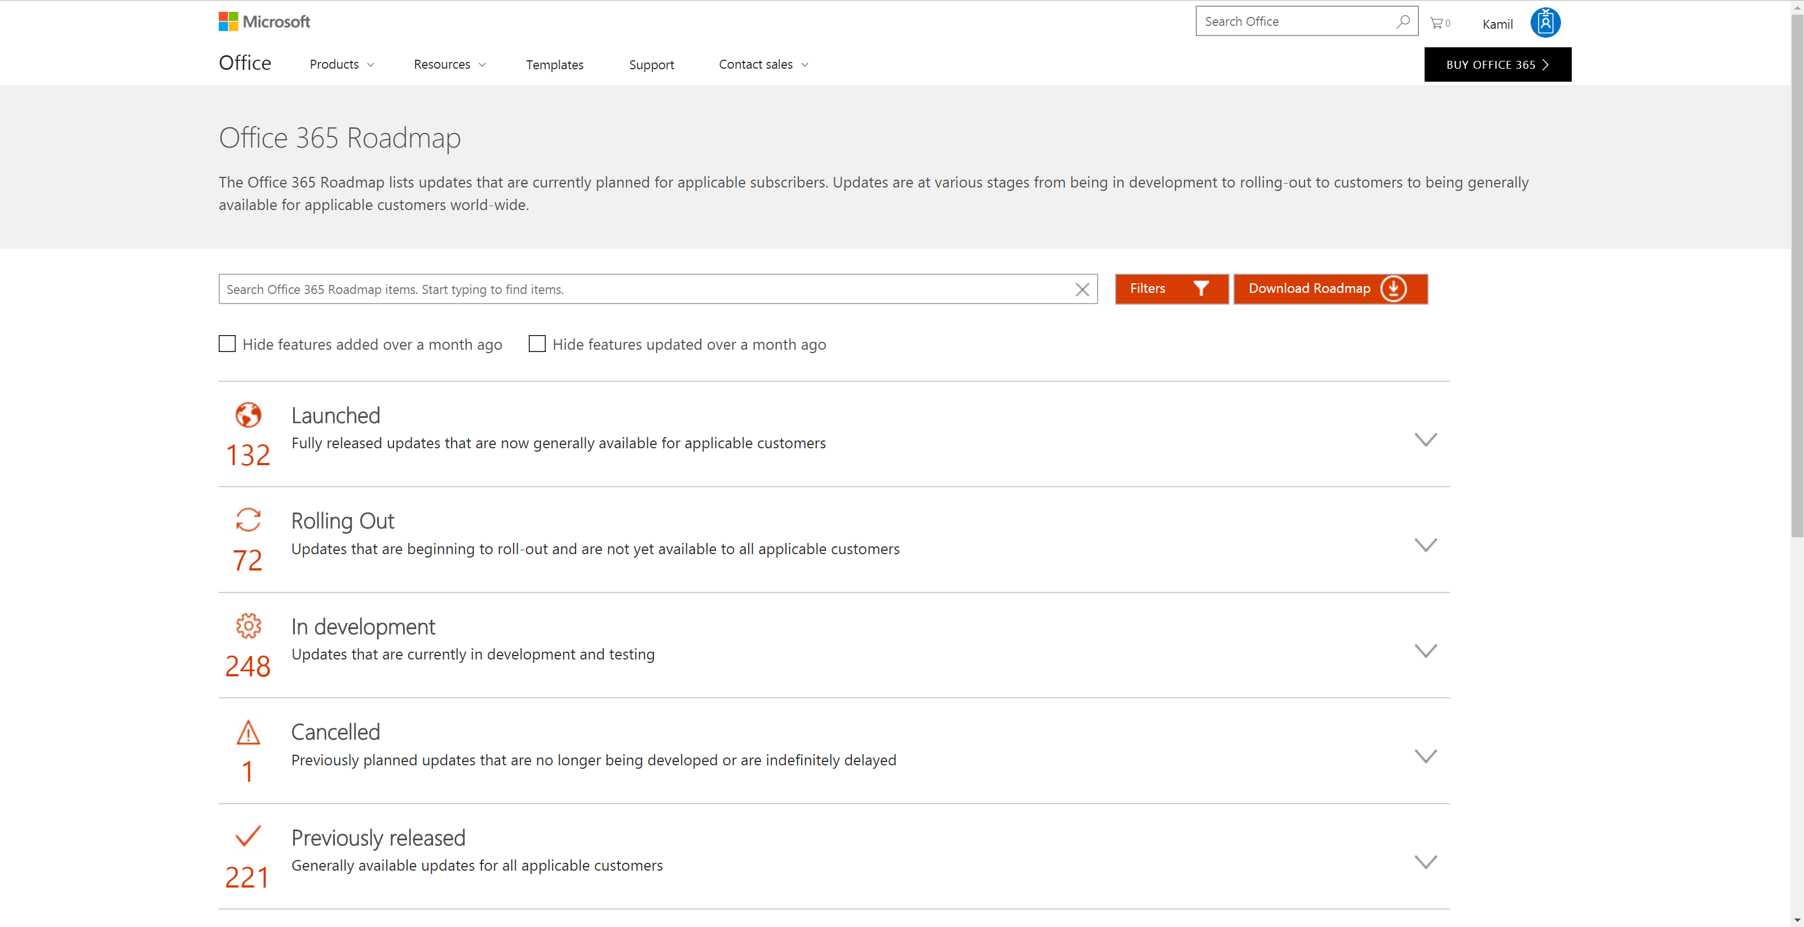
OFFICE365 ROADMAP

Slide 6
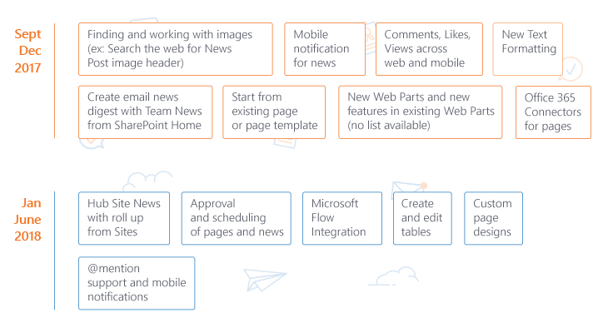
SHAREPOINT ROADMAPA: PRO SPRÁVCE OBSAHU

Slide 7
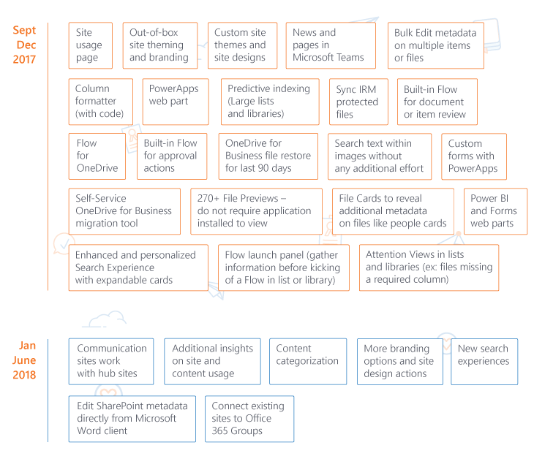
SHAREPOINT ROADMAPA: PRO VLASTNÍKY WEBŮ A UŽIVATELE

Slide 8
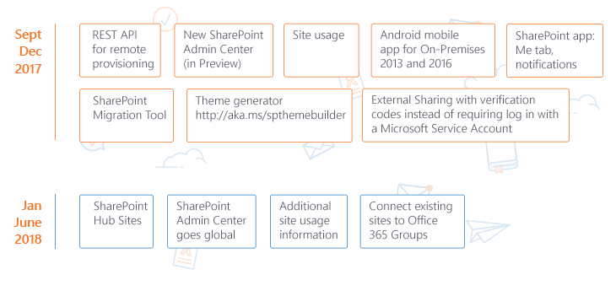
SHAREPOINT ROADMAPA: PRO SHAREPOINT ADMINY

Slide 9
SHAREPOINT ROADMAPA: VYBRANÉ NOVINKY PRO 2018

Slide 10
SPO A NOVÉ UI A NOVÉ PORTÁLOVÉ WEBY
... , ANEB „STARÉ“ NEBO „NOVÉ“ WEBY A UI?

Slide 11
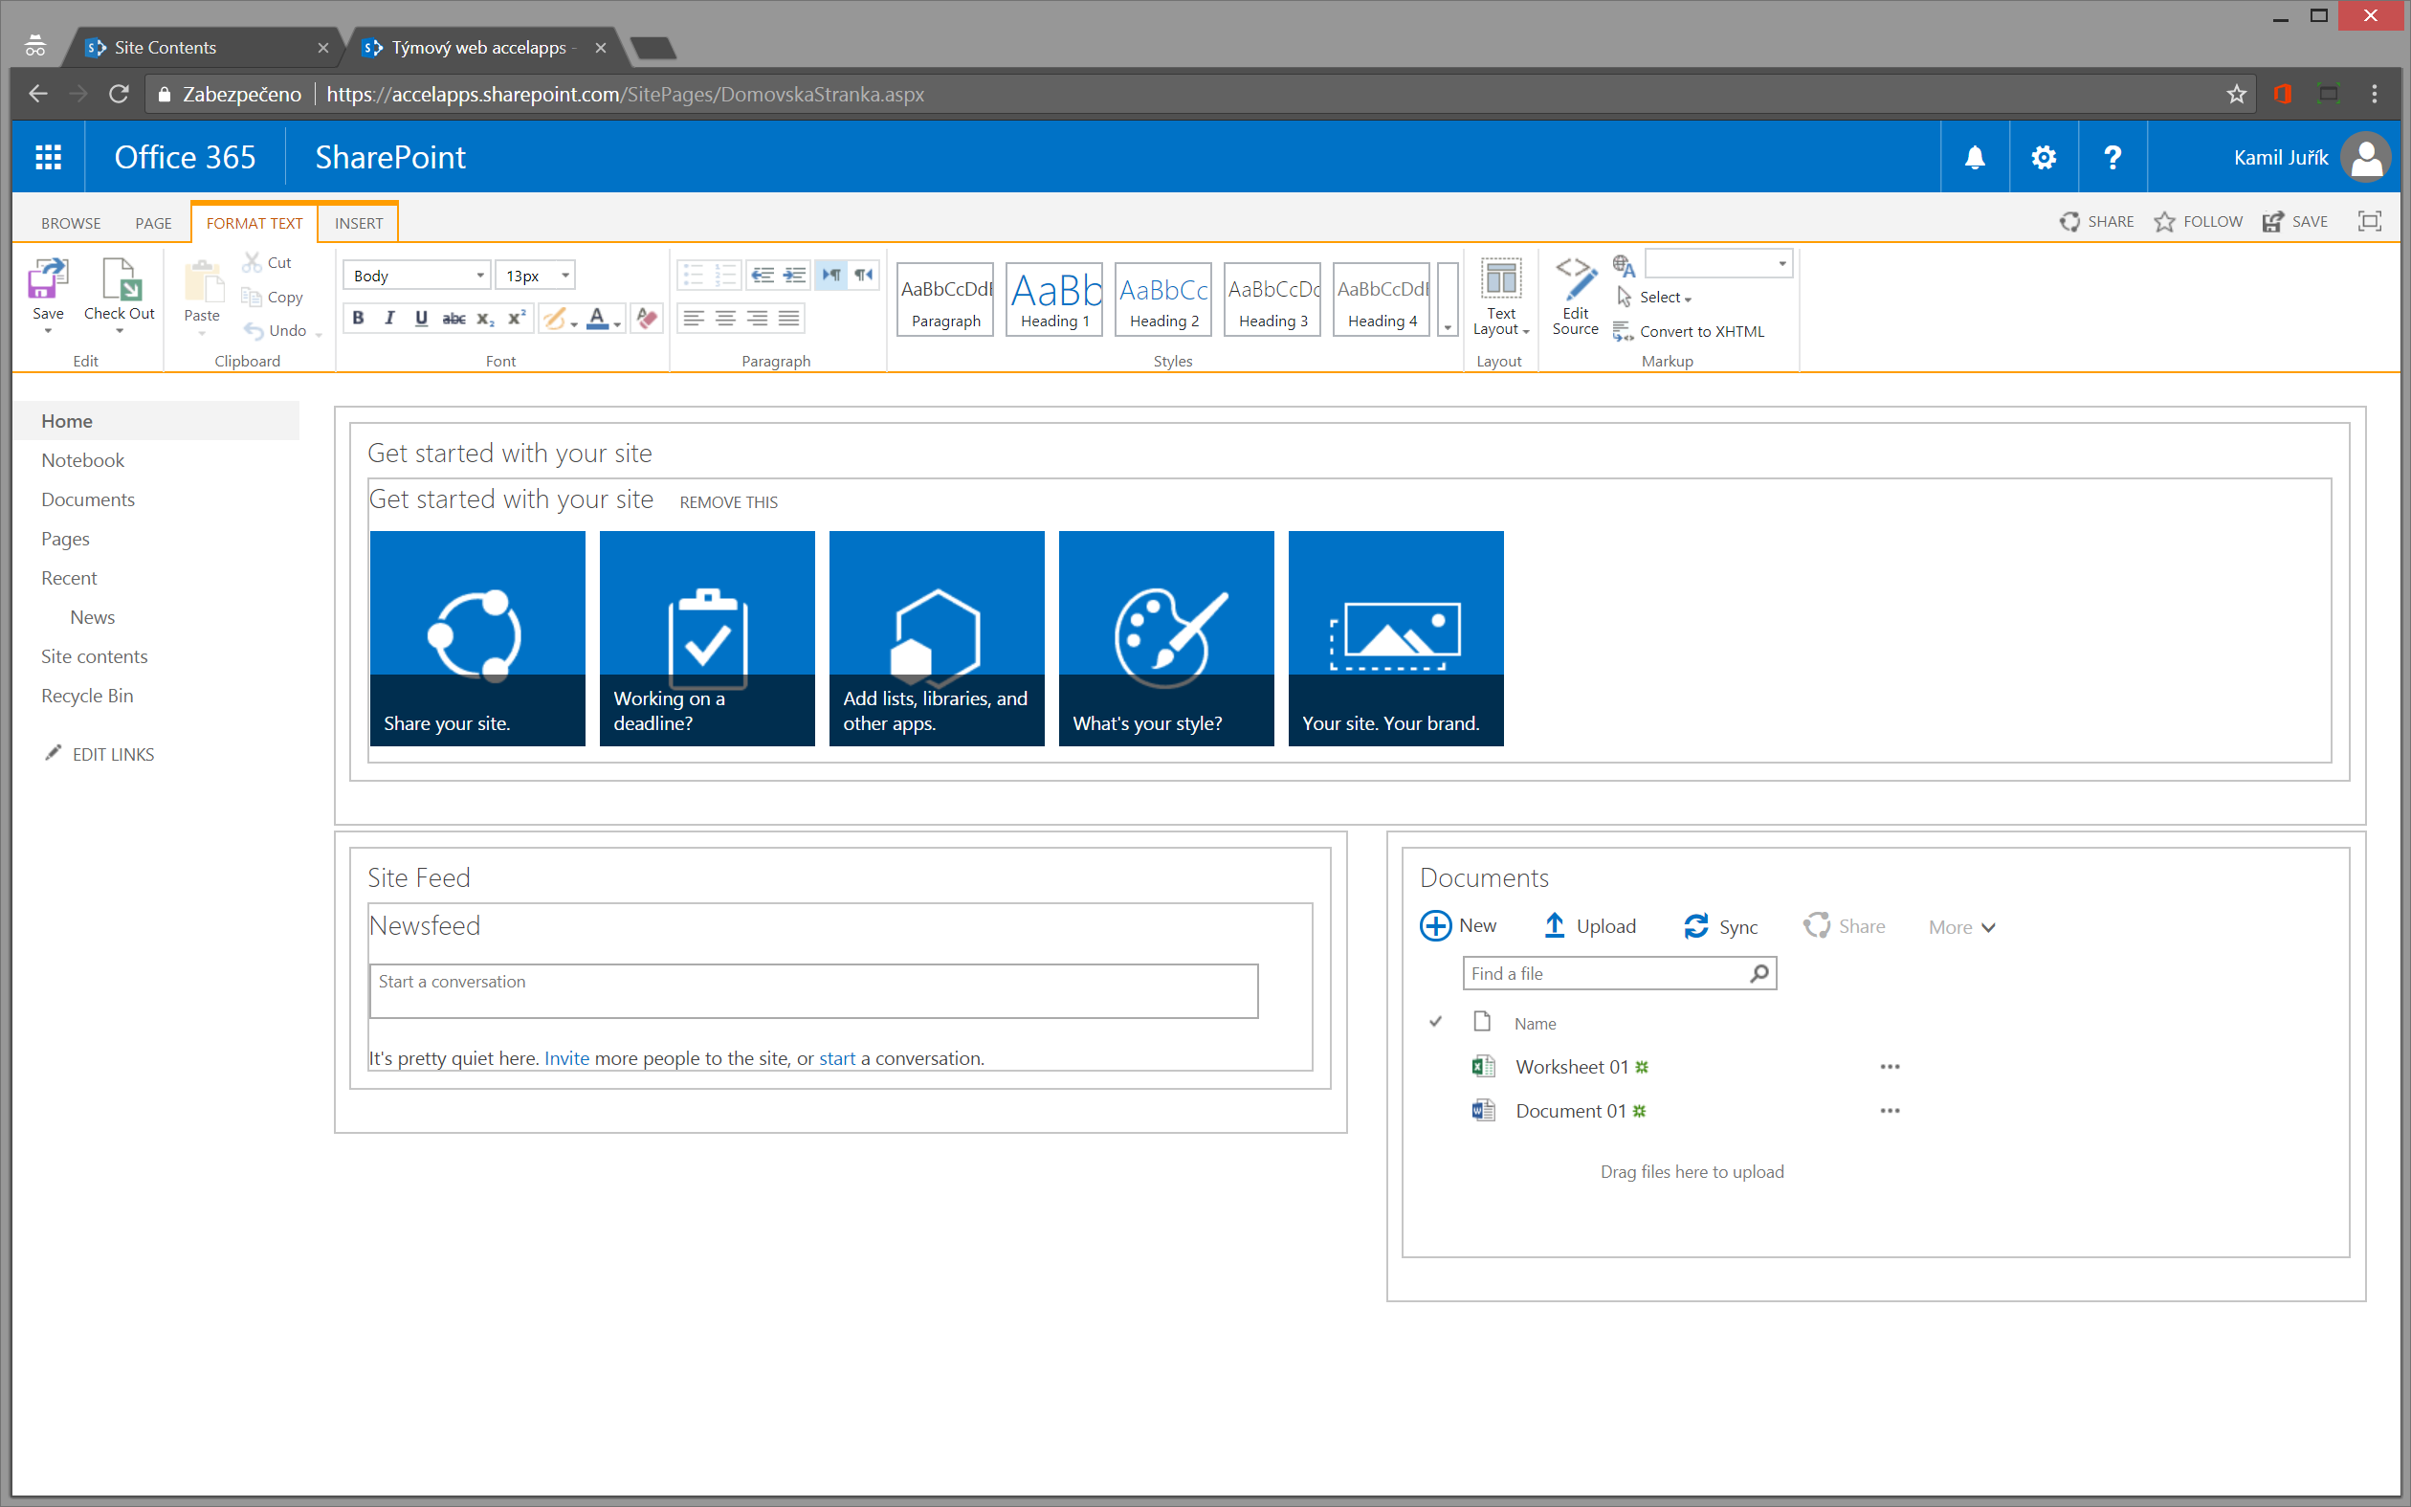
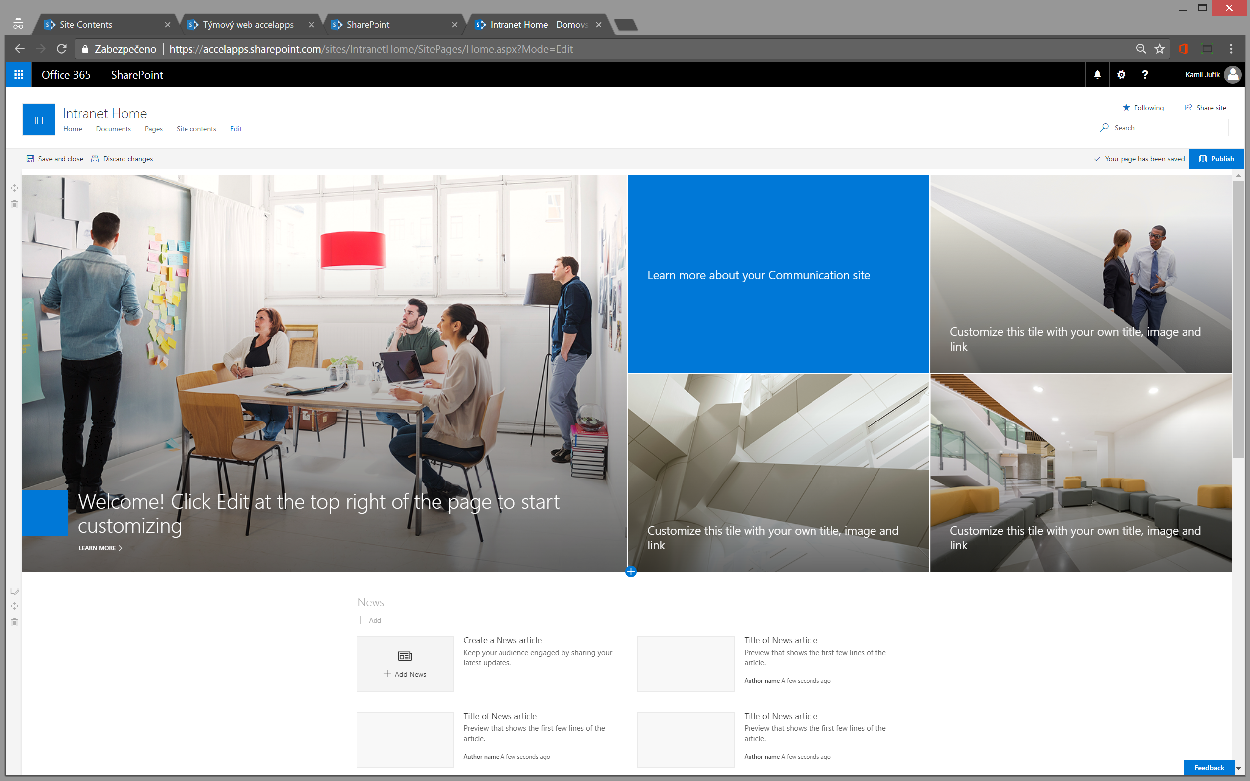
„STARÉ“ VS „NOVÉ“

Slide 12
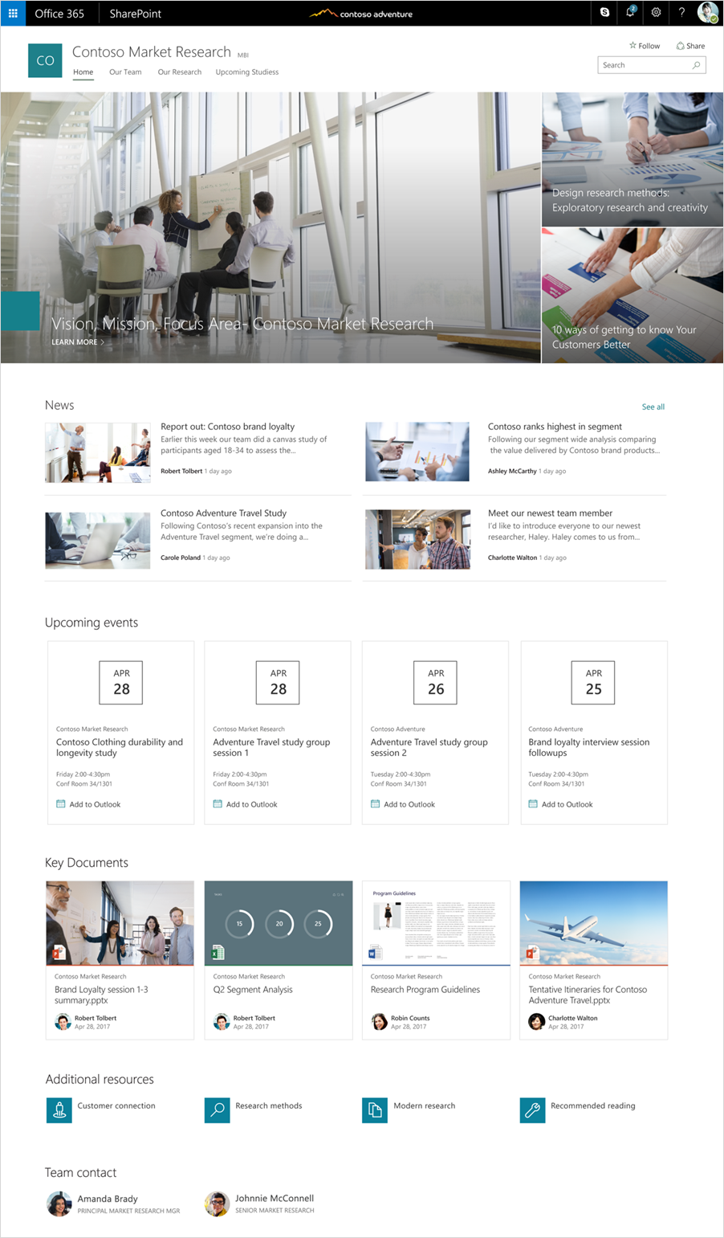
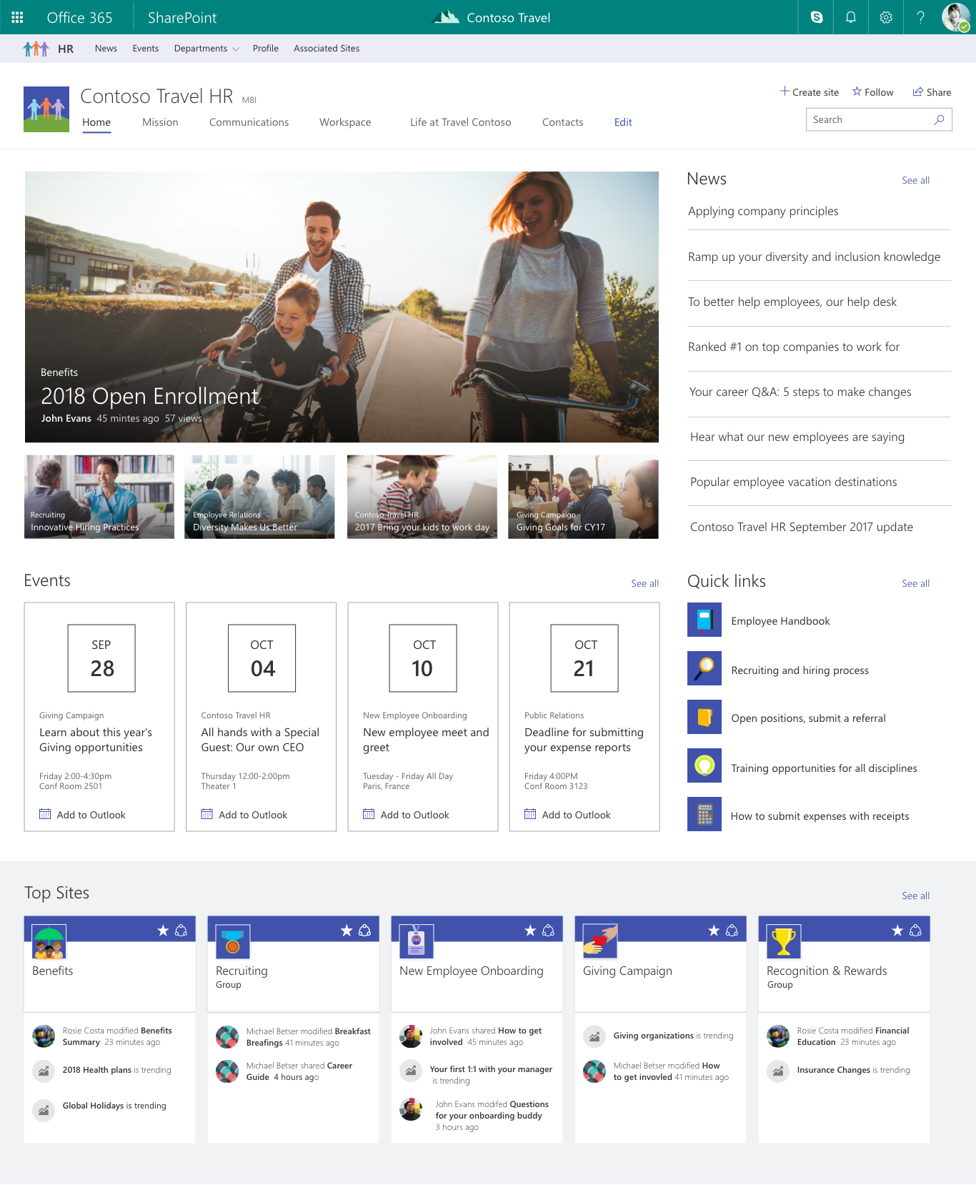
NOVÉ PORTÁLOVÉ WEBY

Slide 13
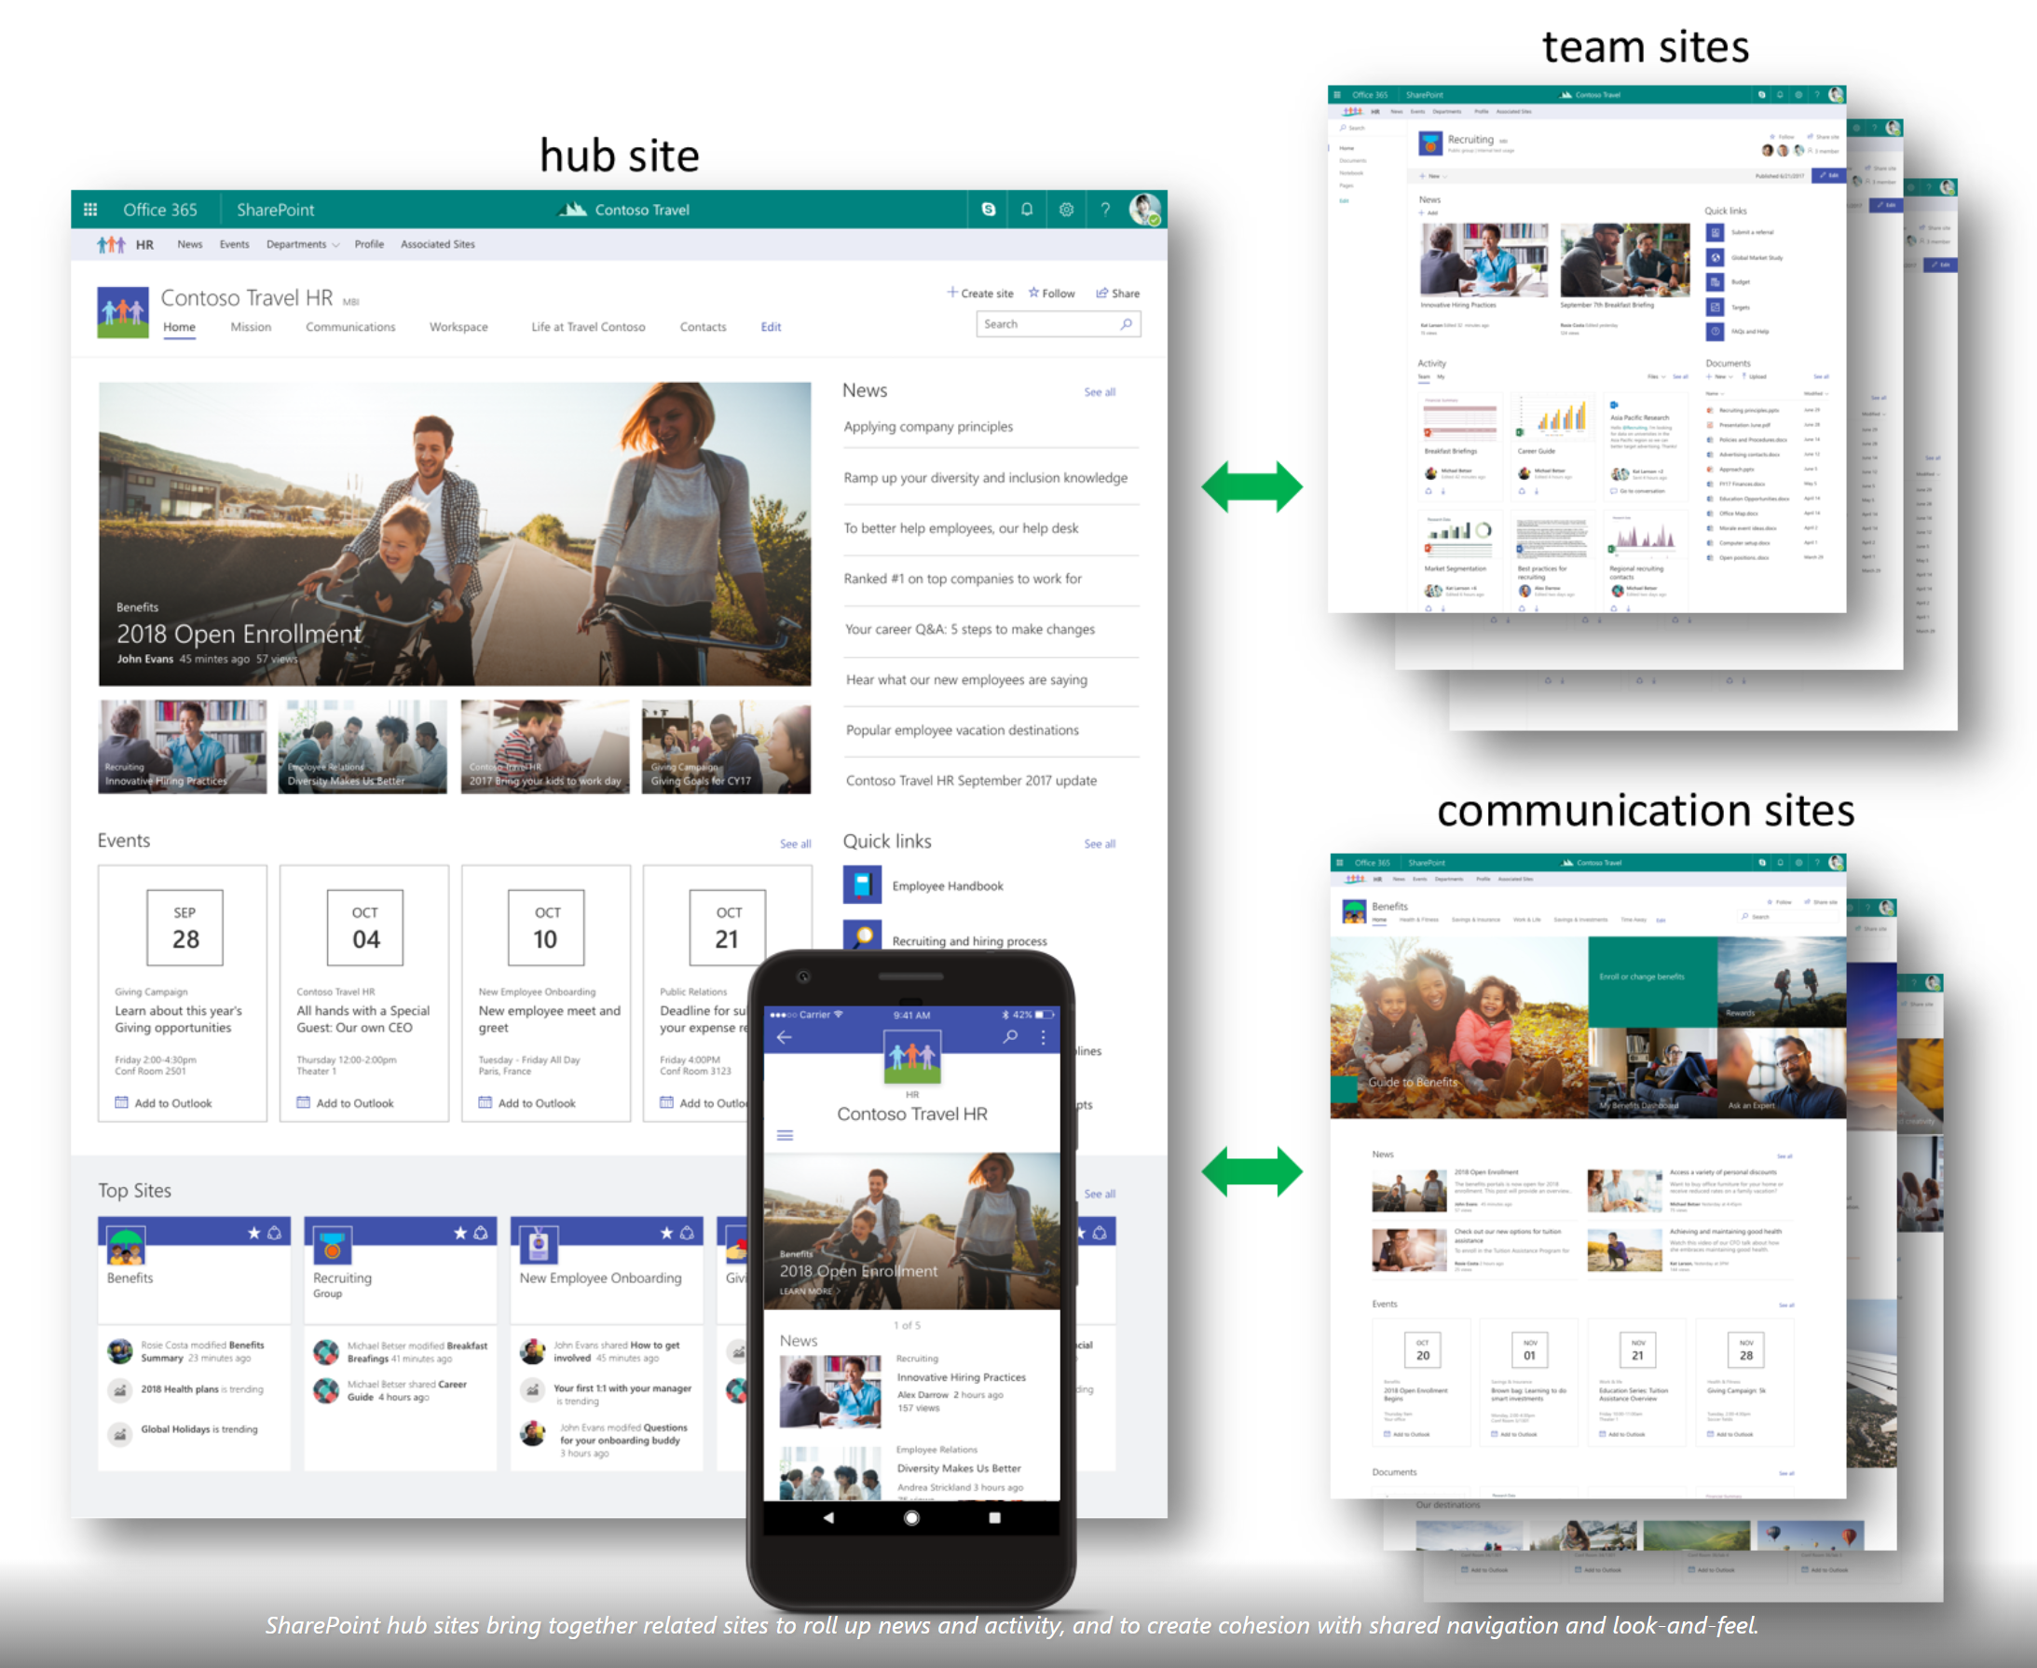
SHAREPOINT HUB SITES
Asociované kolekce sdílí s Hub Site:
Navigaci
Theme
Logo
Hub Site z asociovaných kolekcí agreguje:
Novinky
Aktivity webů
Search scopes
Asociace se definuje buď při zakládání nové kolekce, nebo z nastavení Hub Site

Slide 14
SPO A ALESPOŇ NĚKOLIK NOVINEK
... , ANEB NEMLUVÍ SE O NICH, JSOU VŠAK ZÁSADNÍ

Slide 15
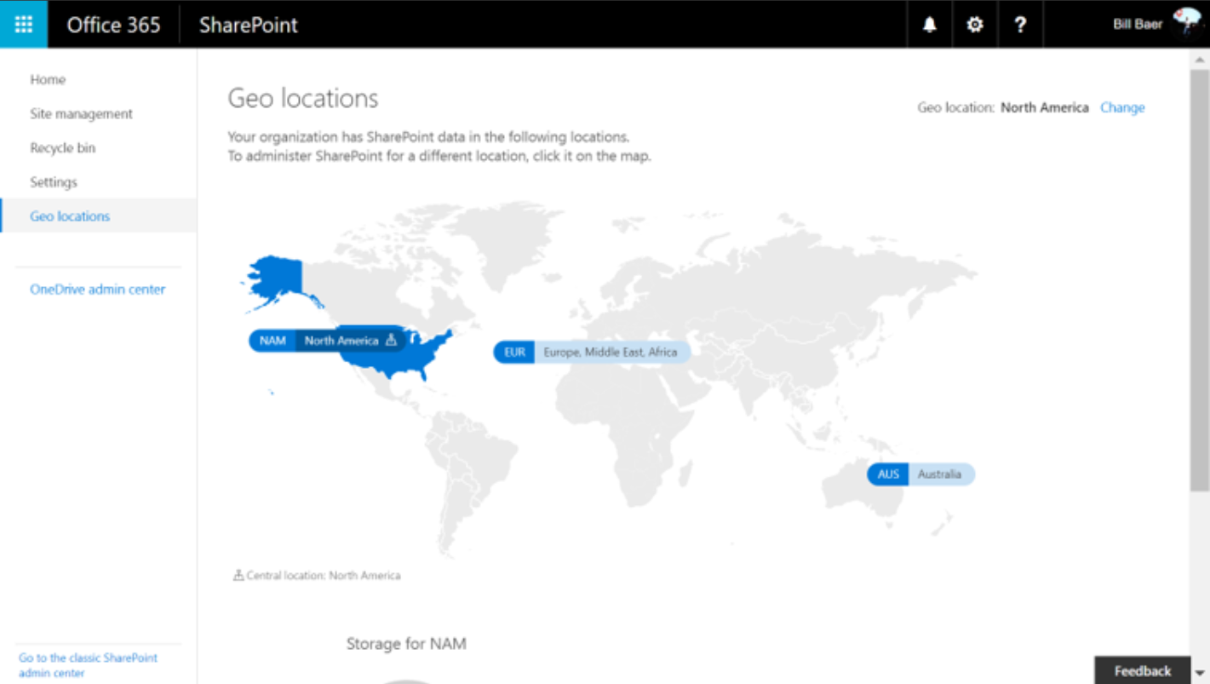
MULTI-GEO OFFICE 365 TENANT
Multi-geo capabilities provide you with a choice of geographical locations in which to store, manage, and secure your data by allowing a single Office 365 tenant to span multiple regions, storing data on a per-user or per-site basis.
http://aka.ms/SharePointMultiGeo
Notes:
Najít, klasifikovat, sdílet, schránit a archivovat.

Slide 16
SECURITY AT THE SITE-COLLECTION LEVEL IN SPO
Site-Scoped Conditional Access Policies
Connect-SPOService -Url https://<URL to your SPO admin center> $t2 = Get-SPOSite -Identity https://<Url to your SharePoint online>/sites/<name of site collection> Set-SPOSite -Identity $t2.Url -ConditionalAccessPolicy AllowLimitedAccess
Notes:
Jednoduše řečeno detekce koncového zařízení a jeho politik a omezení funkcionality pro uživatele z něj pracujícího.

Slide 17
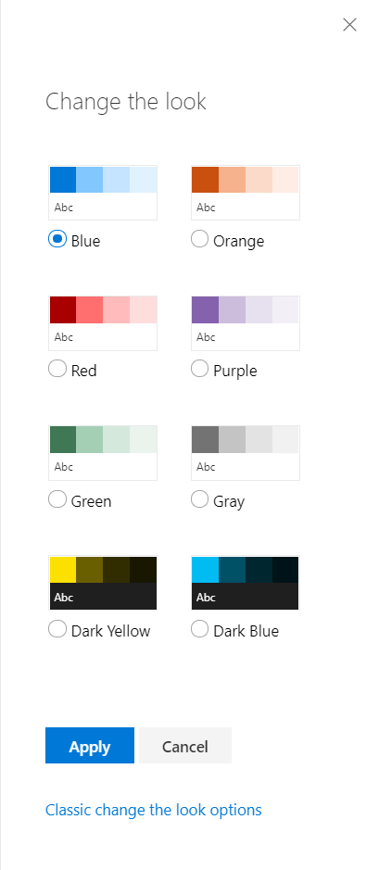
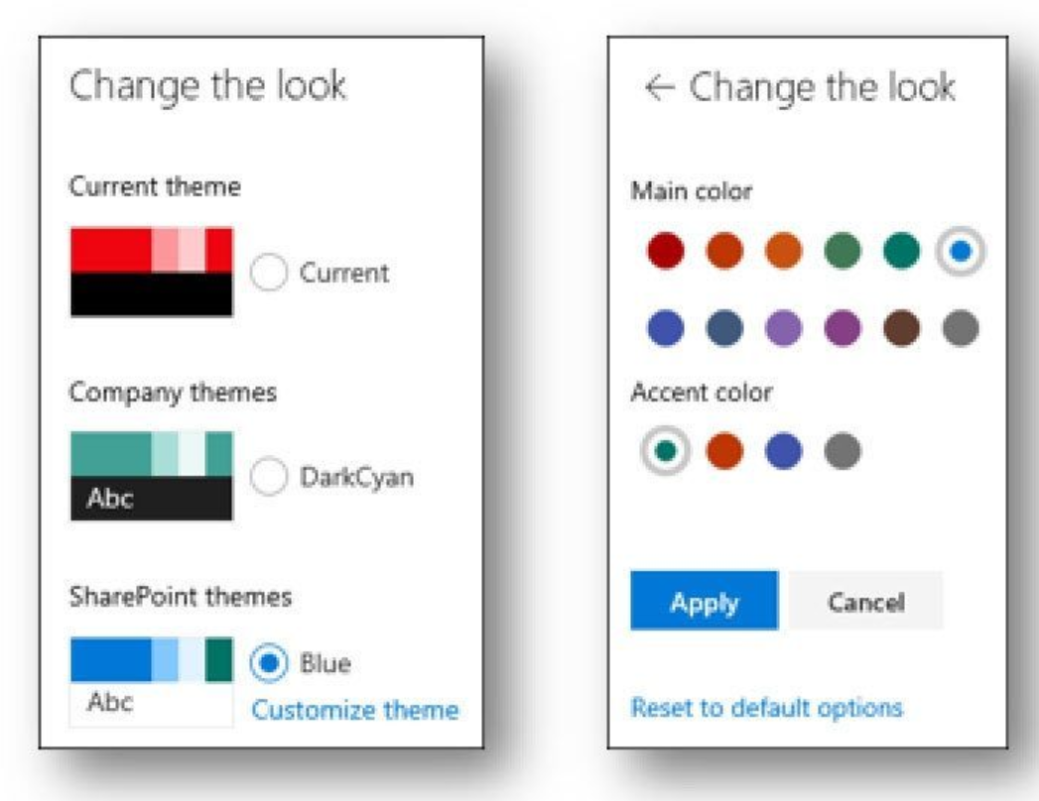
A DALŠÍ SUMA NOVINEK V SHAREPOINT ONLINE
Hybridní spravovaná metadata a typy obsahů (June 2017 PU)
Attention Views
Word SharePoint Properties Pane
Předpřipravené „Flow toky“, Flow již není „Preview“
„Event-based retention“, aneb archivační proces řízený externí událostí, např. uzavřením projektu apod.
Column formatter
Change the look

Slide 18
SHAREPOINT FARMOVÉ TOPOLOGIE
... , ANEB KOLIK SERVERů VE FARMĚ JE “DOST”?

Slide 19
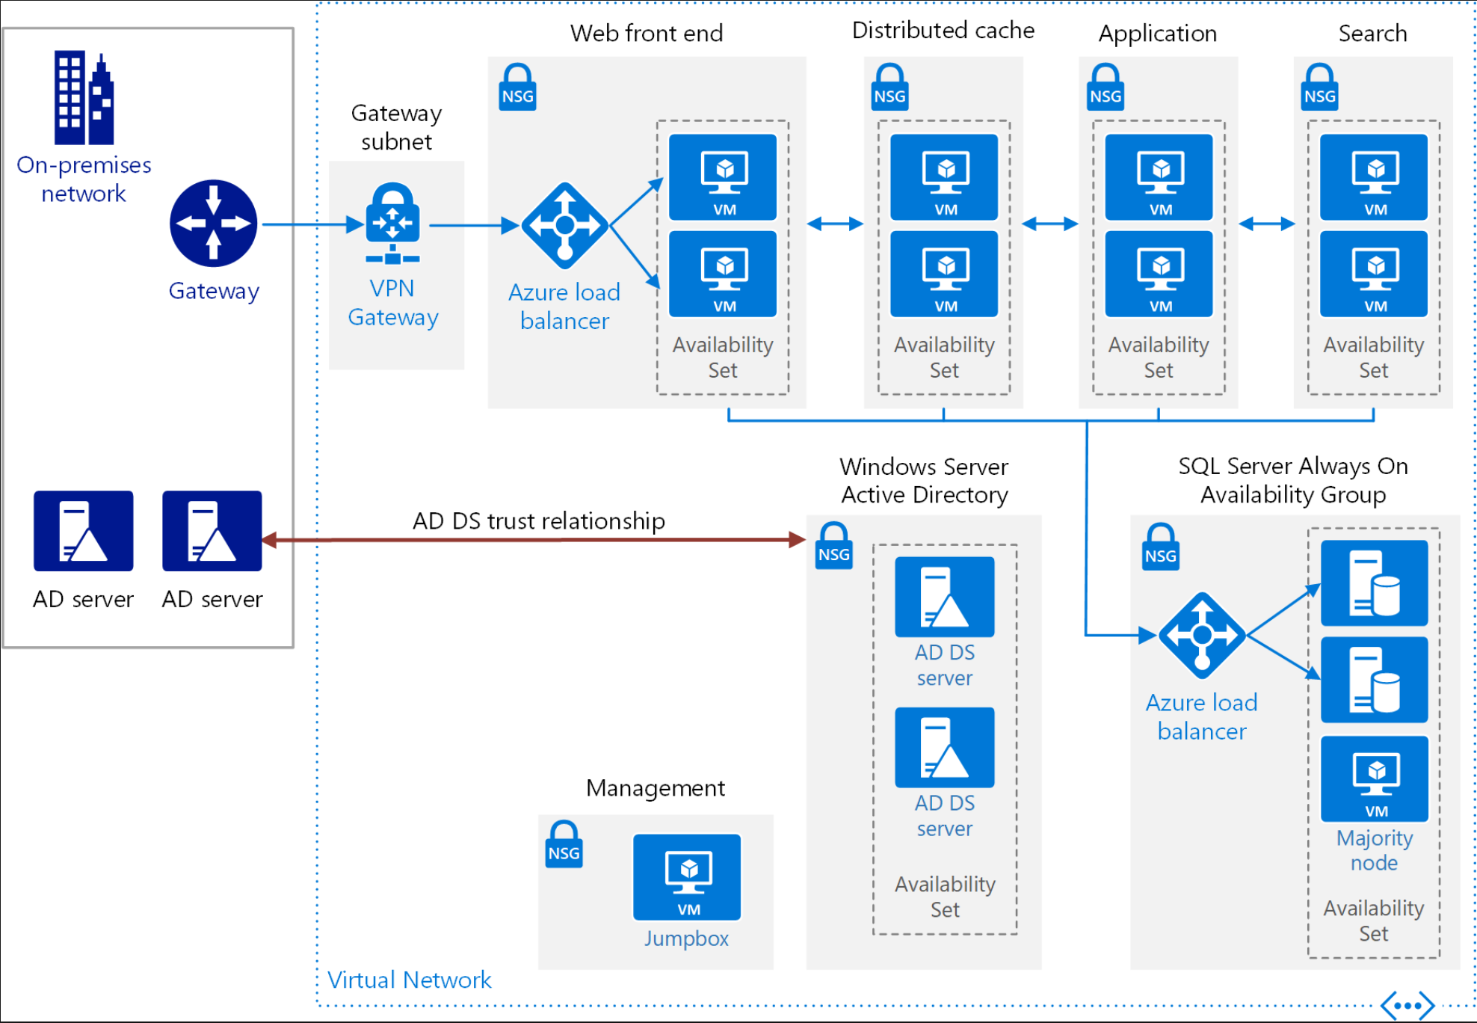
SHAREPOINT FARMOVÉ TOPOLOGIE
Notes:
Najít, klasifikovat, sdílet, schránit a archivovat.

Slide 20
SHAREPOINT A LOGICKÁ STRUKTURA OBSAHU
... , ANEB “FLAT” VS “HIERARCHY”

Slide 21
STRUKTURA? ANO
http://intranet.contoso.com
webová aplikace
/projekty
/produkty
/týmy
webové kolekce
/projekt1
/produkt1
/tým1
weby
/projekt2
/produkt2
/tým2
/projekt3
/produkt3
/tým3
/projekt4
/produkt4
/tým4
05
SP_Intranet_Projekty_CDB
SP_Intranet_Produkty_CDB
SP_Intranet_Tymy_CDB
obsahové databáze

Slide 22
SPO STRUKTURA OBSAHU: PLOCHÁ NEBO HIERARCHICKÁ?
PLOCHÁ STRUKTURA
HIERARCHICKÁ STRUKTURA
VS

Slide 23
TECHNICKÝ POHLED: SHAREPOINT ONLINE A IA
HUB SITE
TEAM WEB
GROUP SITE
TEAMS SITE
COMMUNICATIONS SITE
Notes:
Jarka: tady mám kolekci, starou kolekci, která je ve starém designu, web, kde mám ale nový design. ☺

Slide 24
SHAREPOINT ONLINE A PLOCHÁ STRUKTURA
„Plochá struktura“ znamená, že pro každý web zakládáte samostatnou kolekci a že nemáte, snad až na pár výjimek, podřízené weby.
Dlouhé roky jako „doporučená“ varianta jak strukturovat obsah v SPO.
Body, které při tomto přístupu musíte zvážit:
URL adresy (company.sharepoint.com/sites/hr/hra vs company.sharepoint.com/sites/hr a company.sharepoint.com/sites/hra)
Horní / globální navigace
Provisioning
Branding / themes
Řízení oprávnění
Typy obsahů / Spravovaná metadata
Vyhledávání a agregace
Governance (aktualizace webů, evidence webů, šablony webů, …)

Slide 25
SHAREPOINT ONLINE A PLOCHÁ STRUKTURA
A jak se o ploché struktuře mluví dnes?
Klíčový MSDN článek: Proven Practices for SharePoint Online Portal Information Architecture (https://msdn.microsoft.com/en-us/pnp_articles/portal-information-architecture)
Site Organization Patterns Consider minimizing the number of top level Site Collection nodes and the number of sub-site levels within your Information Architecture. The discussions have changed around horizontal/flat site collections vs vertical/hierarchical. In the past, we promoted flattening hierarchies into potentially several separate site collections. This was for many reasons such as IA best practices, menu structures, content database management, capacity, etc. As far as for capacity reasons, with SharePoint Online, that is not too relevant anymore.

Slide 26
CO Z UVEDENÉHO PLYNE?
Používejme hlavu a selský rozum, nevěřme všemu co „někde“ od „někoho“ slyšíme.
Buďme si jistí, že SPO snese víc, než si myslíme, ale i SPO má své limity a může nám spadnout na hlavu.
Kamil zatím nic lepšího než hierarchickou, „tradiční“ strukturu nenašel a tak se jí drží. Chybu v tom neuděláte.
Ostatně: můžete oba přístupy kombinovat. Hierarchická struktura na Publishing a Collaboration, plochá struktura např. na externí kolaboraci.

Slide 27
SHAREPOINT Patterns and Practices
... , ANEB POVINNÉ ČTIVO PRO SP PROFSIONÁLY

Slide 28
SHAREPOINT PNP
Proč byste na všechno měli být sami? Proč byste měli na všechno přijít sami?
Ano, existuje nemalé množství oficiální technické IT Pro i DEV dokumentace. Ale oficiální dokumentace a zkušenosti z mnohaleté praxe jsou dvě různé věci. Nemusí se vždy nutně lišit, doplňují se.
PnP iniciativa tedy vychází z každodenní ověřené projektové zkušenosti, přístupů a principů, které fungují, z praxe.

Slide 29
SHAREPOINT PNP
2013
Internal
Internal initiative in Microsoft to start collecting learnings from add-in model
2014
Going public
Going first public in CodePlex, then moved to GitHub. Concentration on add-in model enterprise scenarios.
2015
Reusability
PnP Provisioning Engine introduced. Reusable components and solutions, like PnP Partner Pack introduced. Weekly webcasts started.
2016
Partnership
PnP ownership moved to engineering, team works with a partnership on aligning roadmap. Work with SP Framework starts.
More than 150 samples to learn and take advantage from in your work
More than 2000 tenants use PnP Core Component in SharePoint Online. Numerous also on-prem.
More than 280 million requests using PnP Core Component in September before 13th.
More than 11000 unique visitors during past 2 weeks in PnP repositories
More than 300 contributors in the GitHub for the PnP and SP repositories.

Slide 30
O ČEM SHAREPOINT PNP JE
Ukázky kódu
Opakovaně použitelné komponenty a řešení
Tuny dokumentace, článků a textů, z nichž mnohé jsou velmi zásadní a cenné
Měsíční komunitní online hovory, webcasty a krátká informační videa
Dokumenty, prezentace, návody
Případové studie
A v neposlední řadě: stovky PowerShell commandletů!
První URL k zamapatování: http://aka.ms/SharePointPnP

Slide 31
SHAREPOINT PNP ODKAZY
PnP at dev.office.com - Welcome page with sample and guidance search
SharePoint Dev Group - Questions and feedback
PnP at MSDN
PnP videos at YouTube
PnP at Docs.com - Docs.com
PnP Sites Core Component - GitHub repository
PnP Core Component (JavaScript) - GitHub repository
PnP PowerShell - GitHub repository
PnP Partner Pack - Reusable starter kit for typical enterprise requirements
PnP Guidance - GitHub repository
PnP Office-Addins - GitHub repository
PnP Tools - GitHub repository
PnP Transformation - GitHub repository
PnP Provisioning Schema - GitHub repository

Slide 32
SHAREPOINT PNP
Vše, co pochází z PnP iniciativy je zdarma k užití a to bez omezení scénáře a účelu.

Slide 33
GROUPS A TEAM?
... , NO, SPÍŠE JIŽ JEN TEAMS

Slide 34
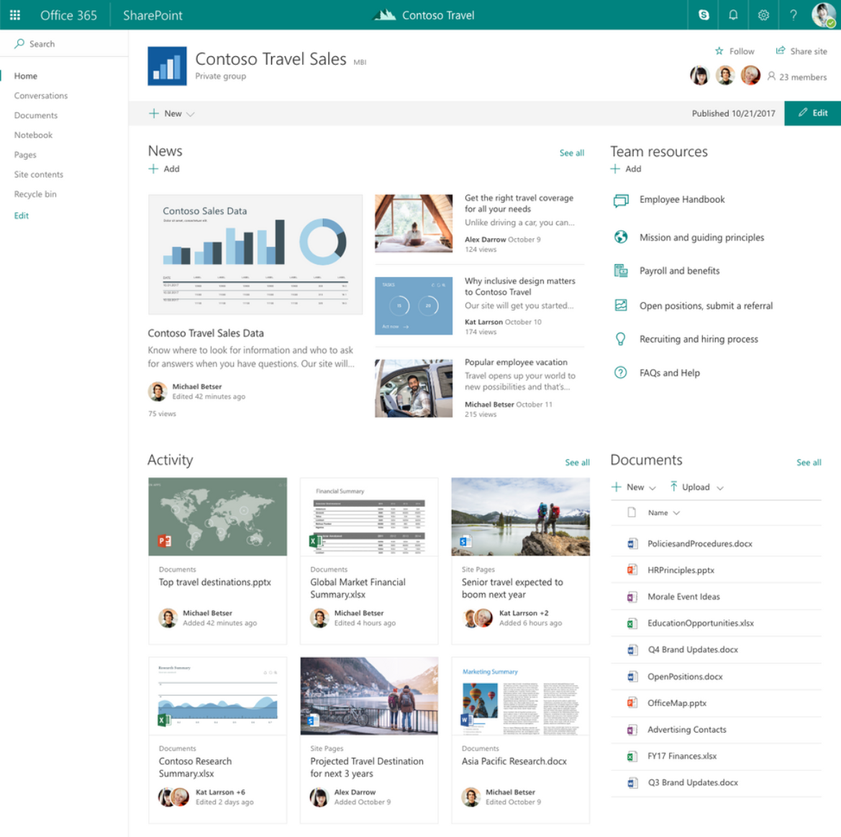
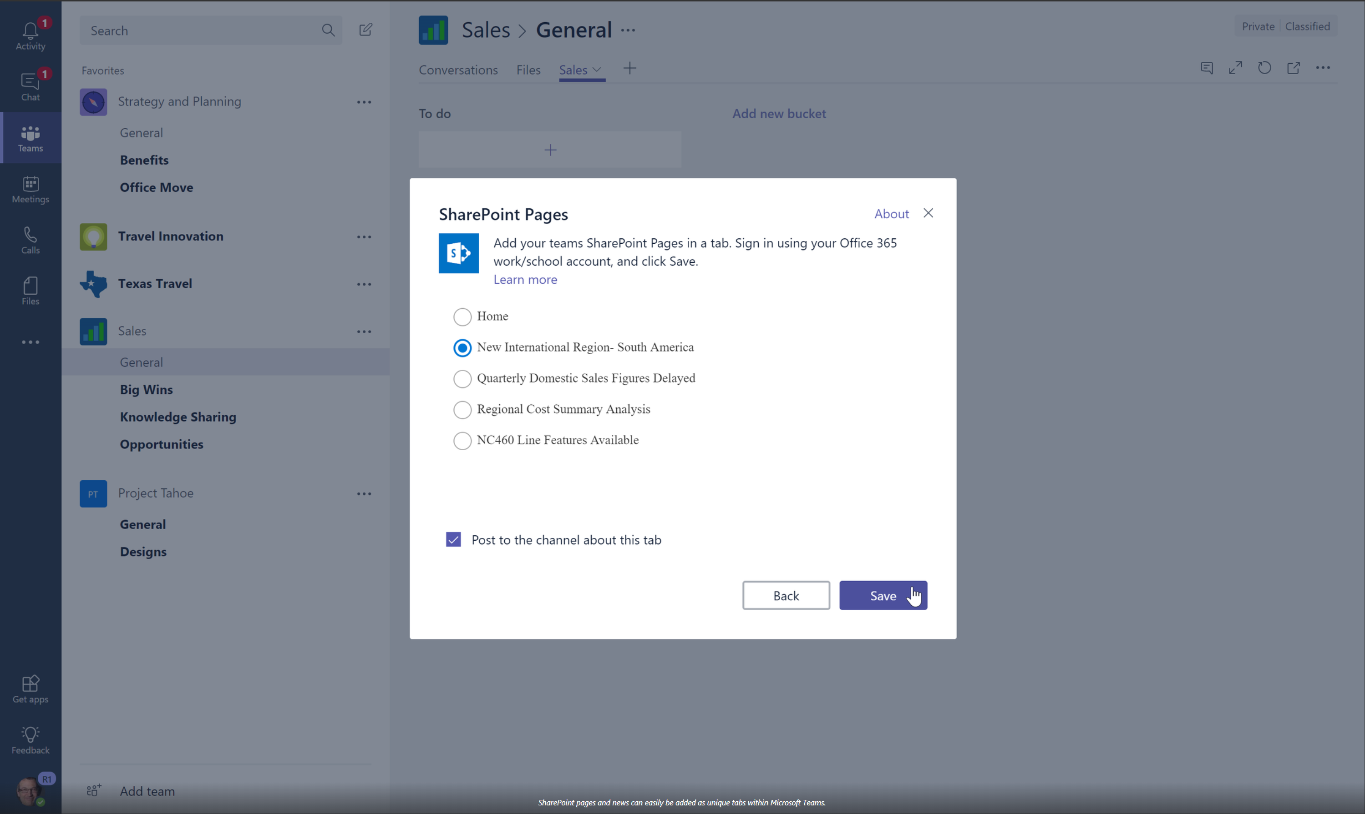
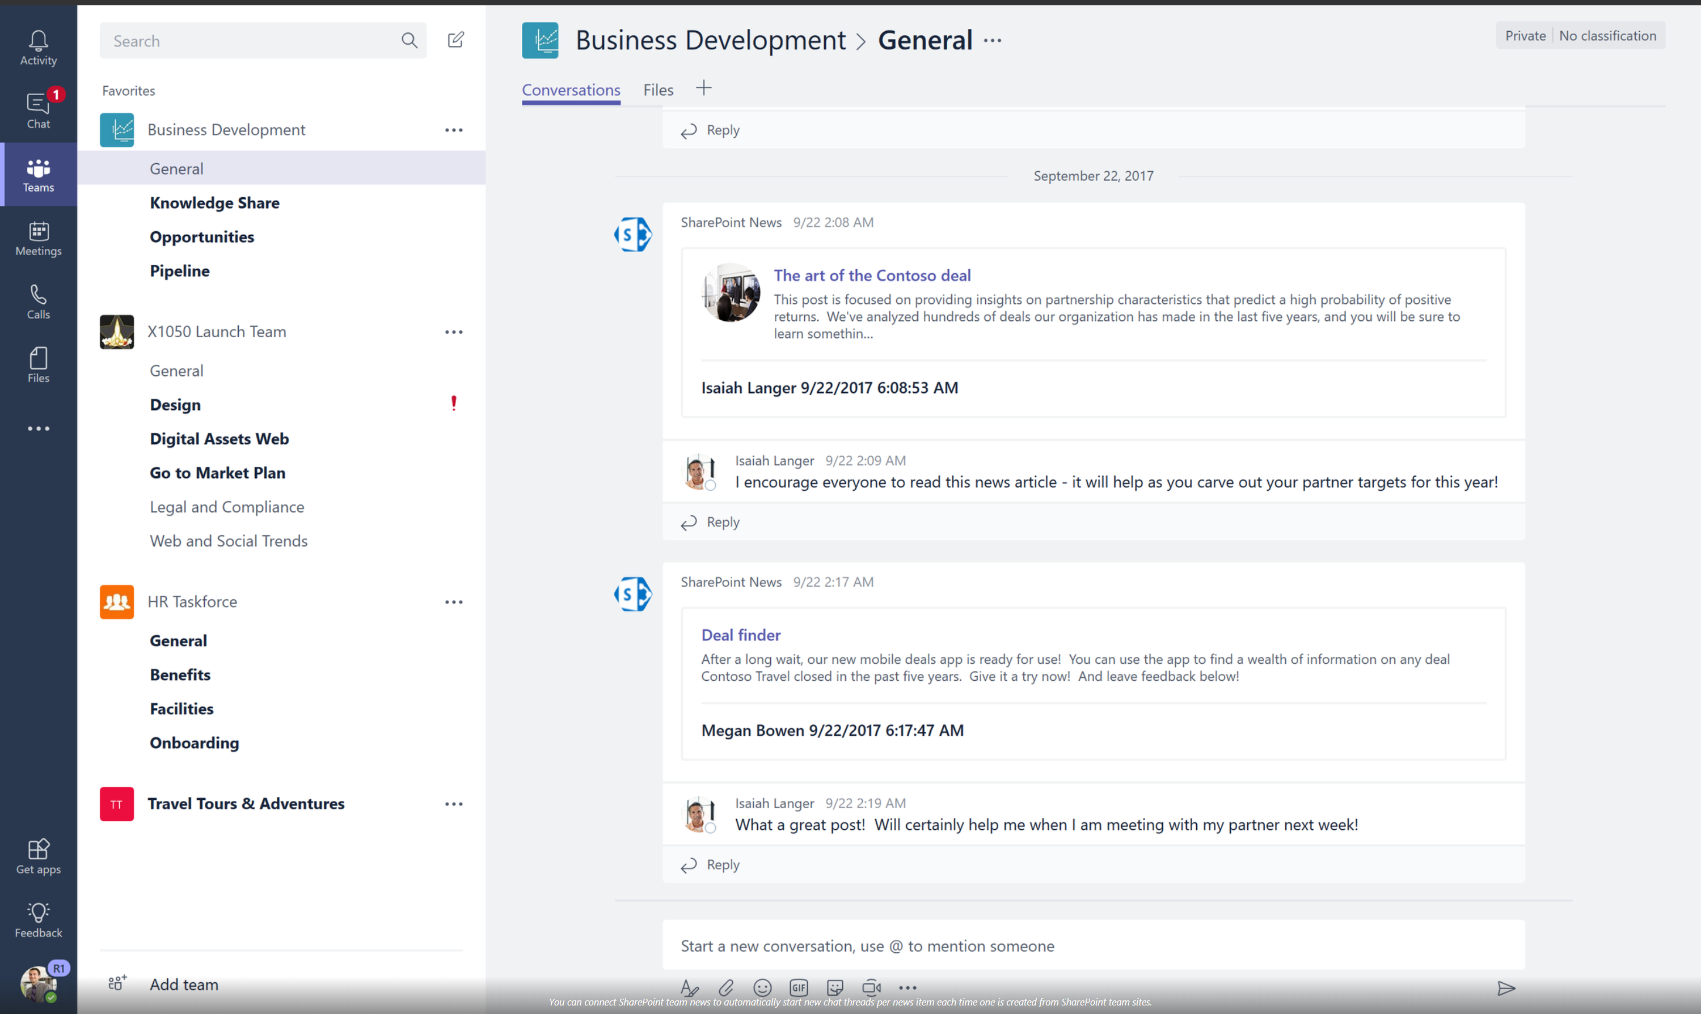
A CO TEAMS A GROUPS?
Mrkněte sem: https://techcommunity.microsoft.com/t5/SharePoint-Blog/Work-better-together-with-SharePoint-team-sites-Office-365-app/ba-p/109550
Já už to nedávám. ☺

Slide 35
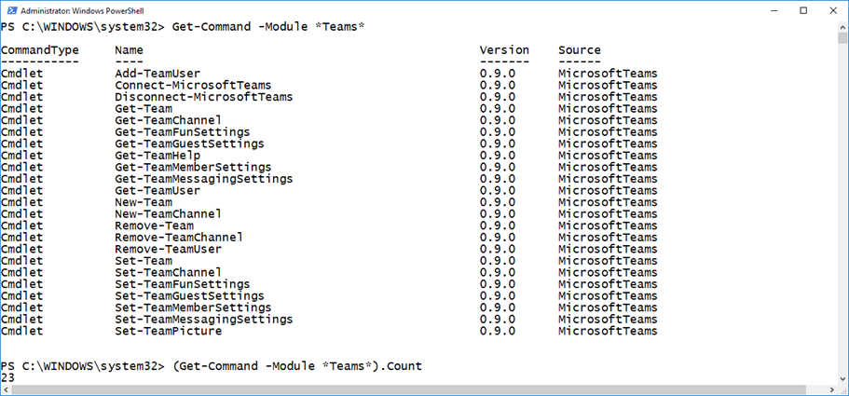
NOVÝ MICROSOFT TEAMS POWERSHELL MODULE
K dispozici zde: https://www.powershellgallery.com/packages/MicrosoftTeams/0.9.0
Fajn článek: https://absolute-sharepoint.com/2017/11/quick-overview-of-the-new-microsoft-teams-powershell.html

Slide 36
SHAREPOINT A MIGRACE
... , ANEB VAŠE POSLEDNÍ MIGRACE?

Slide 37
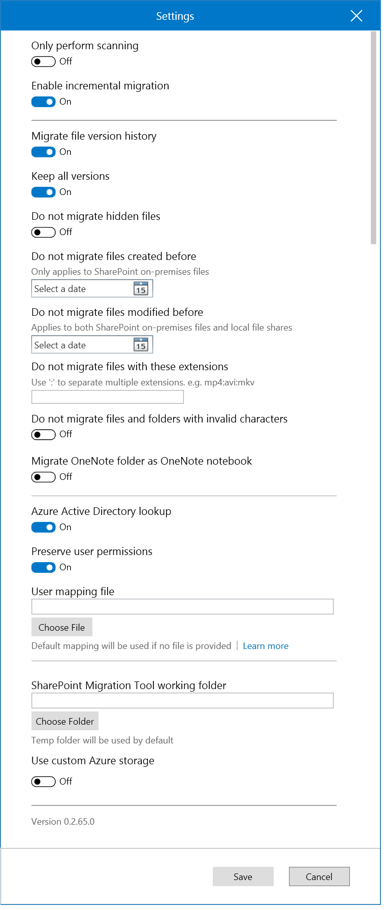
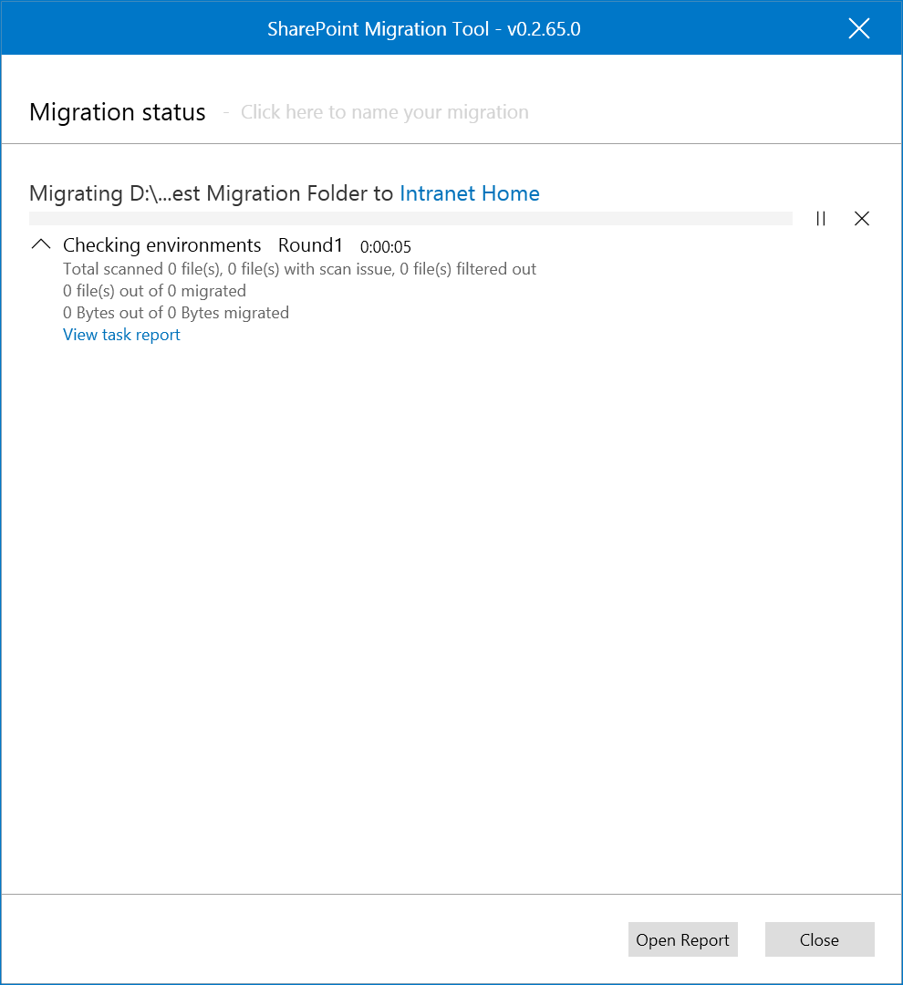
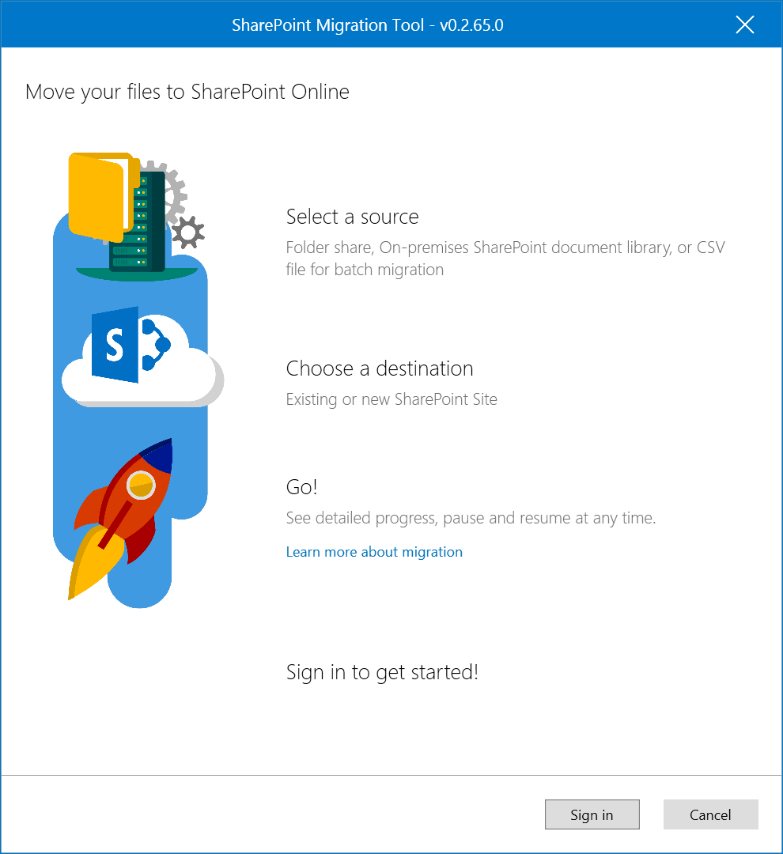
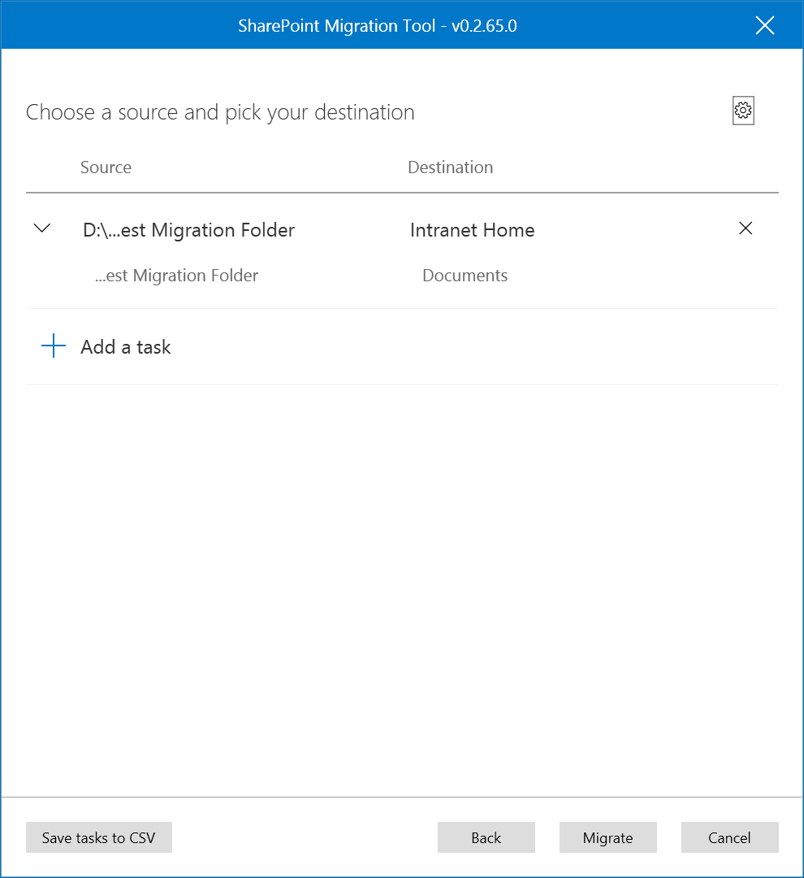
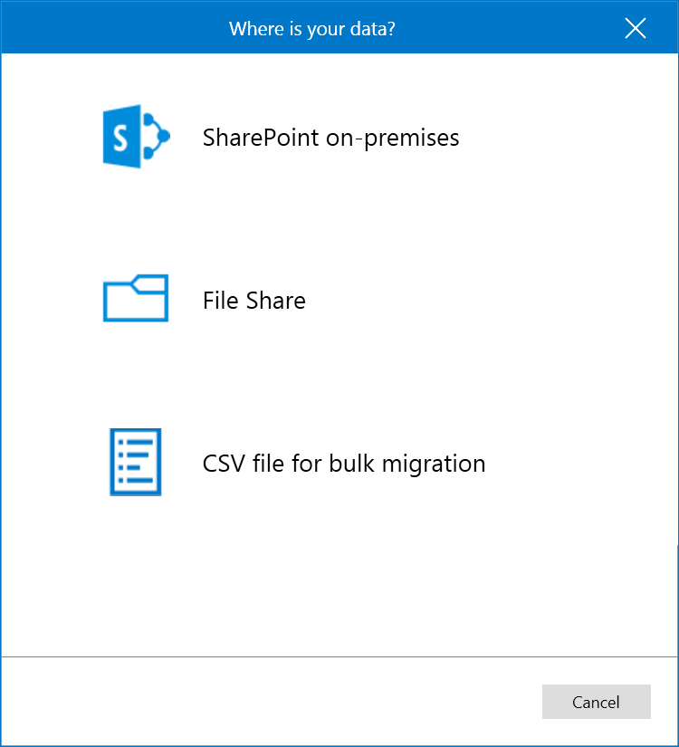
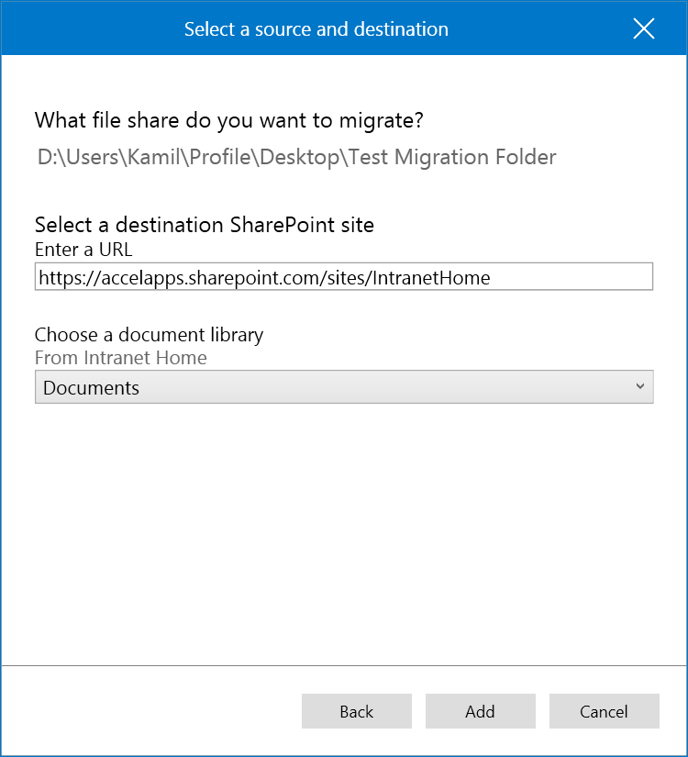
SHAREPOINT MIGRATION TOOL

Slide 38
KAMIL JUŘÍK
Kamil má rád SharePoint, věří v něj, neb stejně nic lepšího zatím nenašel. Vlastně našel, K2. ☺
Pracuje jako CTO v accelapps a jako Principal Architect pro Mainstream Technologies.
V SharePoint světě v minulosti instaloval desítky farem poskytujících vysokou dostupnost a výkon, dnes se spíše věnuje technickým auditům, návrhům architektury, osvětě, školením a SharePointu Online, o kterém je přesvědčen, že to „nakonec vyhraje“. V K2 světě je nadšeným architektem komplexních podnikových aplikací a řešení, kombinujících formuláře, data, workflow a reporty.
Od roku 2006 je držitelem prestižního ocenění MVP v kategorii SharePoint Server.​
Ve svém volném čase je gurmetem, hráčem snookeru a sci-fi fanouškem, od srpna 2011 i otcem prvorozené dcery Niny.
kamil.jurik@accelapps.cz, kamil.jurik@mainstream.cz
facebook.com/kamil.jurik.7

Slide 39
DĚKUJI ZA POZORNOST
PTEJTE SE, PROSÍM…

